Slide 1
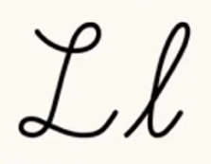
Писана слова латинице Л л, Љ љ, Њ њ
Српски језик, 3. разред

Slide 2
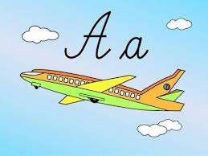
Да се подсјетимо писаних слова латинице која сте до сада учили:
Слово А и Е пишу се на исти начин ћирилицом и латиницом.
А а
Е е

Slide 3
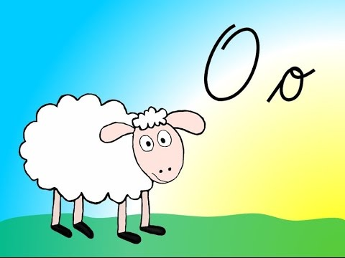
Слово О и Ј пишу се на исти начин ћирилицом и латиницом.
О о
Ј ј

Slide 4
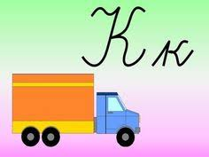
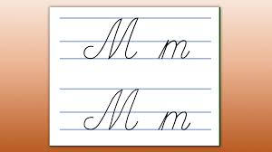
Велика слова К и М пишу се на исти начин ћирилицом и латиницом док се мала слова пишу другачије.
K k
К к
М м
M m

Slide 5
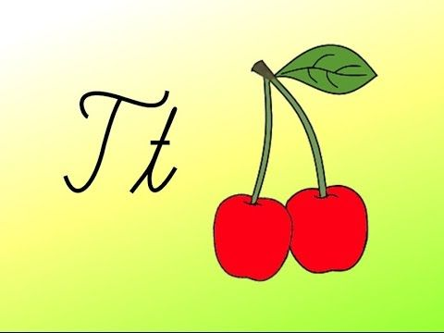
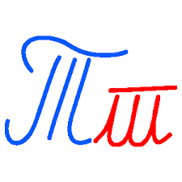
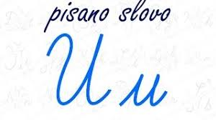
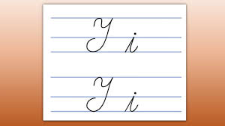
Поновимо како изгледају и како се пишу писана латинична слова Тт и Ии.
Т т
T t
И и
I i

Slide 6
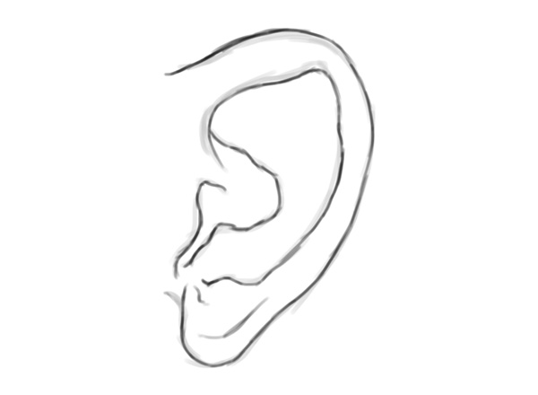
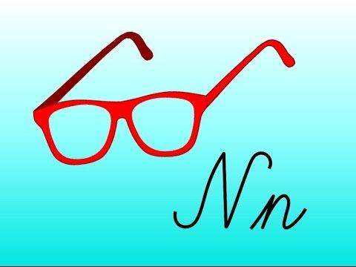
Учили сте и латинична слова У и Н.
У у
Нн

Slide 7
Л л , Љ љ, Њ њ
Да се подсјетимо:
ћирилица
L l , Lj lj , Nj nj
латиница

Slide 8
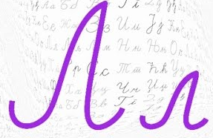
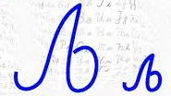
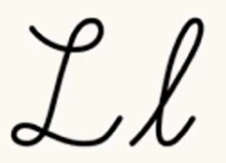
Пишемо писана слова:
ћирилица
латиница

Slide 9
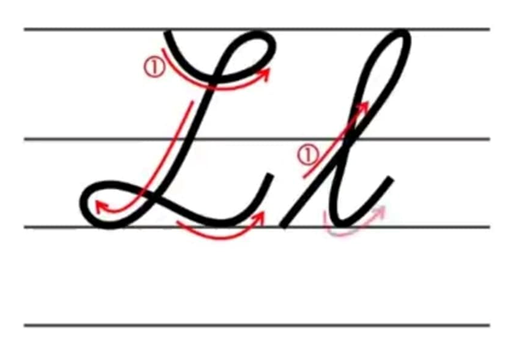

Slide 12
Задаци за самосталан рад
У уџбенику
Учим латиницу уради задатке
на страни 40.

